Slide 1
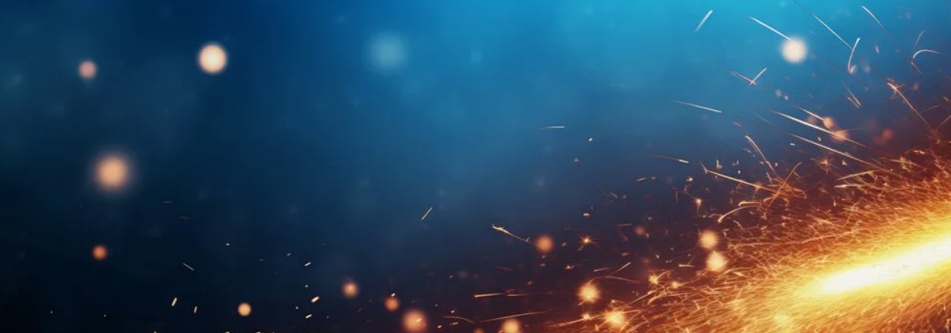

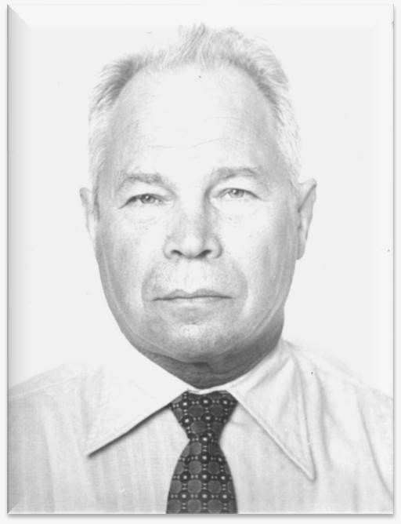
ПРОФЕССОРА ПОЛИТЕХА
Трыков Юрий Павлович
(24.08.1936 – 15.11.2016)
д.т.н., профессор по кафедре оборудования и технологии
сварочного производства.
Заслуженный деятель науки РФ.
(к 90 – летию со дня рождения)

Slide 2
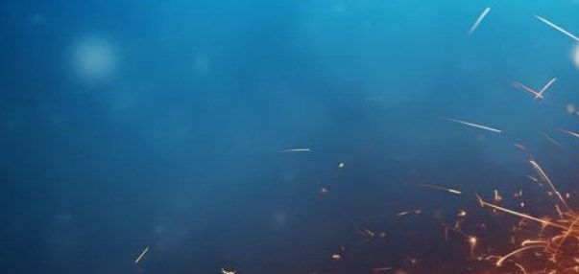
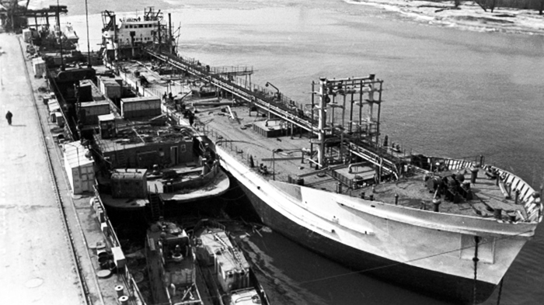
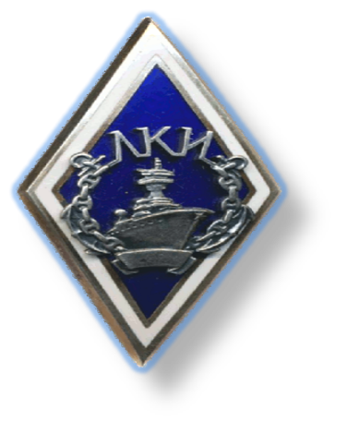
Юрий Павлович Трыков - известный ученый в области создания композиционных материалов и изделий с повышенными, жаропрочными и коррозионными свойствами с помощью взрывных и комплексных технологий.
Юрий Павлович родился 24 августа 1936 года в Сталинграде. Его отец Павел Иванович участник Великой Отечественной войны, погиб в 1942 году под Ростовом. Мать, Клавдия Федоровна во время войны была в концлагере под Днепропетровском.
С 1944 года обучался в школе № 10 Сталинграда и после окончания в 1954 году поступил на кораблестроительный факультет Ленинградского кораблестроительного института, который окончил в 1960 году. По распределению был
направлен на Волгоградский судостроительный завод,
где работал сначала мастером слипово – стапелевого
цеха, а затем инженером-исследователем ЦЗЛ.

Slide 3

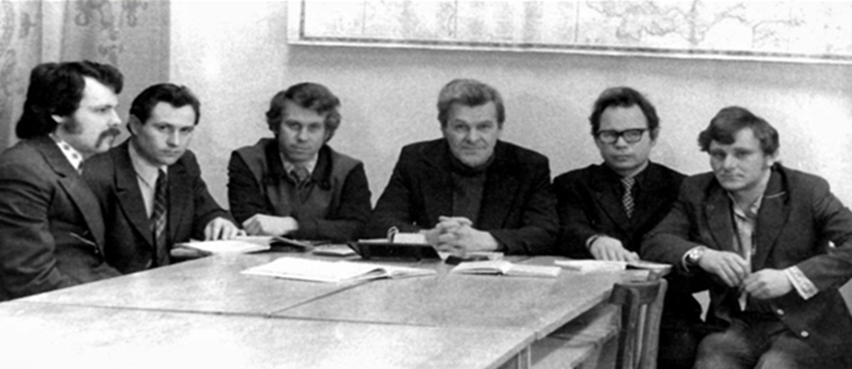
В 1963 году Юрий Павлович был принят на должность заведующего лабораторией кафедры сварочного производства ВПИ и в том же году поступил в очную аспирантуру этой кафедры (науч. рук. д. т. н., профессора В. С. Седых).
После окончания аспирантуры и защиты кандидатской диссертации в период с 1966 по 1983 годы работал старшим преподавателем, а затем доцентом кафедры сварочного про­изводства. В 1983 году после защиты докторской диссертации в связи с избранием по конкурсу переведен на должность профессора той же кафедры, где продолжал работать до 1987 года.

Slide 4
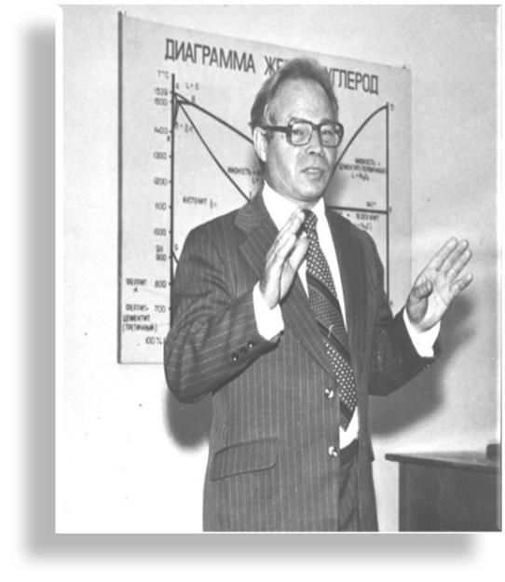
В 1987 году профессор Трыков был избран по конкурсу заведующим кафедрой «Металловедение и термическая обработка металлов» ВолгГТУ.
Здесь он продолжил начатые ранее исследования в области создания с помощью взрывных и комплексных технологий структурно неоднородных композиционных материалов и на этой основе определил новое направление — разработка теоретических основ получения с помощью комплексных технологий композиционных материалов и изделий с повышенными жаропрочными, теплофизическими и коррозионными свойствами за счет реализации новых эффектов применяемых взрывных операций (активации, форсированных диффузионных процессов, фазовых превращений и др.).

Slide 5
Под его руководством разработаны принципы оптимального проектирования конструкций и технологий получения слоистых композитов с учетом температурно-силовых условий нагружения, раскрыты закономерности формирования фазового и химического состава многослойных диффузионных прослоек в практически актуальных композитах, определены энергетические характеристики и получены уравнения для расчета диффузионных процессов в многослойных соединениях, разработаны методики и обоснованы критерии оценки предельной деформационной способности слоистых материалов, разработаны классификационная система и методы расчета прочности механически неоднородных композиций, сформулированы энергетические условия взрывной активации для реализации равнопрочных соединений из однородных и разнородных материалов.

Slide 6
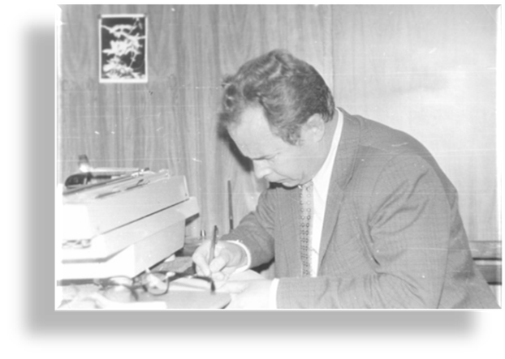
Важнейшим результатом исследований под руководством профессора Трыкова является разработка и создание нового класса перспективных конструкционных материалов слоистых интерметаллидных композитов, не имеющих отечественных и зарубежных аналогов и обладающих уникальными жаропрочными и теплофизическими свойствами, перспективных для применения в конструкциях энергетических установок и летательных аппаратов.

Slide 7
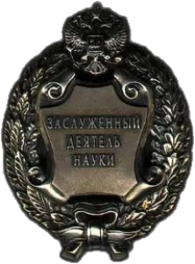
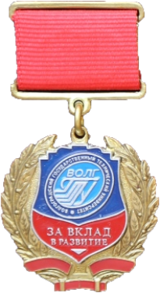
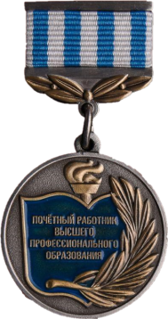
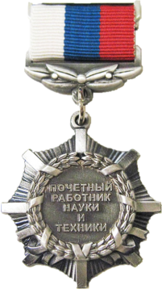
Научно-педагогичная деятельность Юрия Павловича Трыкова
была плодотворной:
По инициативе профессора в 1988 году была органи­зована подготовка инженеров по специ­альности «Конструирование и производ­ство изделий из композиционных матери­алов».
Свыше 25 лет Ю. П. Трыков осуществлял руководство аспирантурой и докторантурой по специальности «Ма­териаловедение» (машиностроение): им подготовлено 27 кандидатов и
4 доктора технических наук.
В 2000 году за заслуги в области образования профессор отмечен знаком
«Почётный работник высшего профессионального образования РФ»;
В 2003 году ученому присвоено звание «Заслуженный деятель науки РФ»;
В 2005 году отмечен Почетным знаком «За вклад в развитие ВолгГТУ»;
В 2010 году присвоено звание «Почетный работник науки и техники РФ»

Slide 8
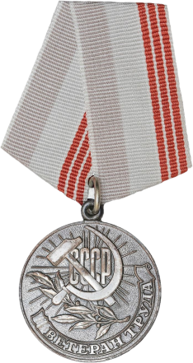
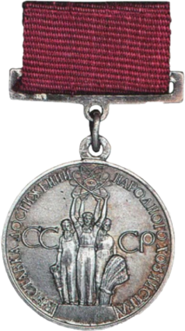
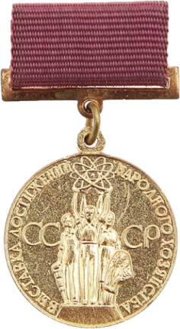
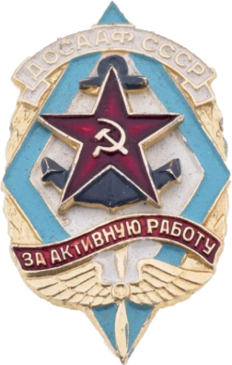
Юрий Павлович Трыков награжден медалью «Ветеран труда», двумя серебряными , одной бронзовой медалями и пятью дипломами ВДНХ СССР; Постановлением оргкомитета Всесоюзного общества содействия армии, авиации и флоту ему был вручен нагрудный знак «За активную работу».
Профессор Трыков автор более 970 печатных работ, 7 мо­нографий, 4 учебных пособий,
92 патентов, более 370 статей в отечественных и зарубежных периодических изданиях.

Slide 9
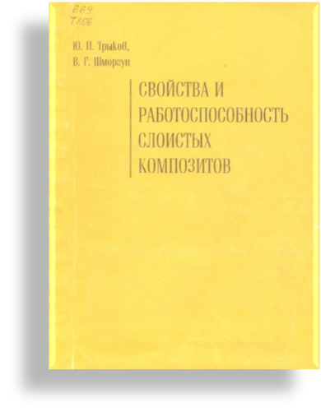
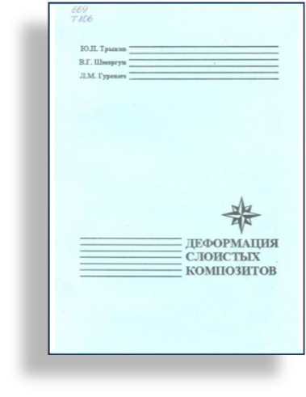
НАУЧНЫЕ ТРУДЫ ПРОФЕССОРА Ю. П. ТРЫКОВА
Трыков, Ю. П. Свойства и работоспособность слоистых композитов /
Ю. П. Трыков, В. Г. Шморгун ; ВолгГТУ. – Волгоград : РПК "Политехник", 1999.
Впервые изложены физико-энергетические представления о механизме сварки взрывом и основных параметрах, определяющих структуру и механические свойства слоистых композиционных материалов. Выделены и подробно рассмотрены основные факторы, влияющие на формирование структуры СКМ при сварке взрывом и последующей термообработке.
Трыков, Ю. П. Деформация слоистых композитов : монография / Ю. П. Трыков, В. Г. Шморгун, Л. М. Гуревич ; ВолгГТУ. – Волгоград : РПК "Политехник", 2001. – 242 с.
В монографии изложены современные представления о роли и влиянии пластической деформации в процессе создания слоистых композиционных материалов и изделий с помощью комплексной технологии, включающей сварку взрывом, обработку давлением и специальные виды термообработки.

Slide 10
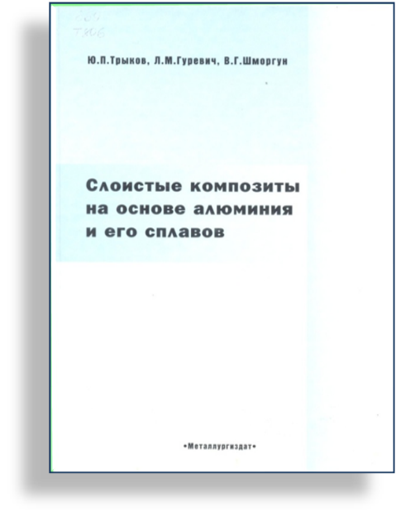
Трыков, Ю. П. Слоистые композиты на основе алюминия и его сплавов / Ю. П. Трыков, Л. М. Гуревич, В. Г. Шморгун. – Москва : Металлургиздат, 2004. – 230 с.
В монографии изложены современные представления об особенностях технологических процессов получения слоистых композиционных материалов (СКМ), широко применяющихся в промышленности.
Приведены данные о взаимодействии алюминия с титаном, сталью, медью, магнием. Значительное внимание уделено особенностям получения СКМ сваркой взрывом и выбору оптимальных параметров процесса. Впервые описаны особенности сварки взрывом алюминиевых и магниевых сплавов. Подробно рассмотрены основные факторы, влияющие на формирование структуры СКМ при сварке взрывом и последующей термообработке.

Slide 11
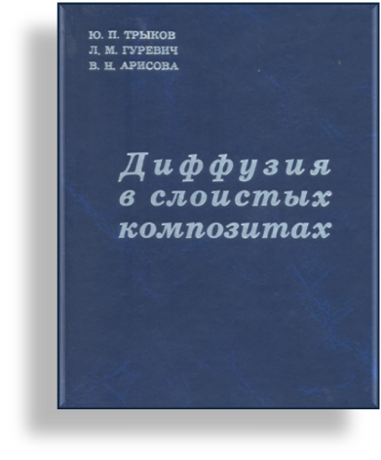
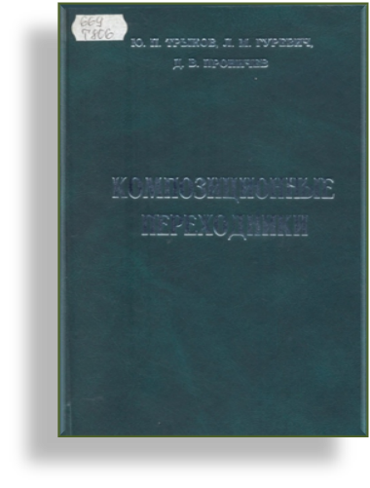
Трыков, Ю. П. Диффузия в слоистых композитах : монография / Ю. П. Трыков, Л. М. Гуревич, В. Н. Арисова ; ВолгГТУ. – Волгоград : РПК "Политехник", 2006. – 402 с.
В монографии изложены современные представления о роли и влиянии диффузии в процессе создания слоистых металлических и интерметаллидных композитов с помощью комплексных технологий, включающих сварку взрывом, обработку давлением и специальные виды термообработки.
Трыков, Ю. П. Композиционные переходники : монография / Ю. П. Трыков, Л. М. Гуревич, Д. В. Проничев ; ВолгГТУ. – Волгоград : РПК "Политехник", 2007. – 328 с.
В монографии изложены физико-энергетические основы сварки разнородных металлов, методы расчета конструкции и технологические процессы создания слоистых металлических переходников с помощью сварки взрывом, диффузионной и холодной сварки, обработки давлением и различных видов термообработки.
Предназначена для магистров, аспирантов, научных работников, занимающихся вопросами создания конструкционных композиционных материалов и сварных конструкций из разнородных материалов

Slide 12
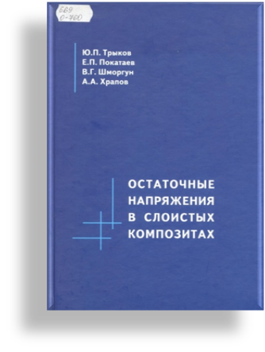
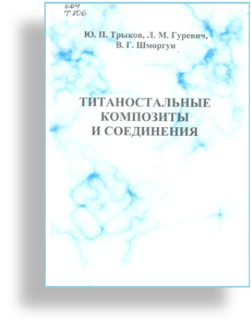
Остаточные напряжения в слоистых композитах : монография / Ю. П. Трыков [и др.] ; ВолгГТУ. – М. : Металлургиздат, 2010. – 237 с.
Авторы раскрывают механизм и закономерности образования остаточных напряжении в сваренных взрывом плоских и цилиндрических соединениях, предлагают рекомендации по рациональному регулированию остаточных напряжений, раскрывают некоторые области практического применения сварки взрывом, иллюстрируя широту ее возможностей и эффективность реализации научных разработок.
Трыков, Ю. П. Титаностальные композиты и соединения : монография / Ю. П. Трыков, Л. М. Гуревич, В. Г. Шморгун ; ВолгГТУ. – Волгоград : ВолгГТУ, 2013. – 343, [1] с.
В монографии изложены технологические процессы создания слоистых титаностальных композиционных материалов с помощью сварки взрывом, диффузионной и холодной сварки, обработки давлением и различных видов термообработки. Рассмотрены основные факторы, влияющие на формирование структуры и свойств в процессе сварки взрывом и последующих технологических переделов.

Slide 13
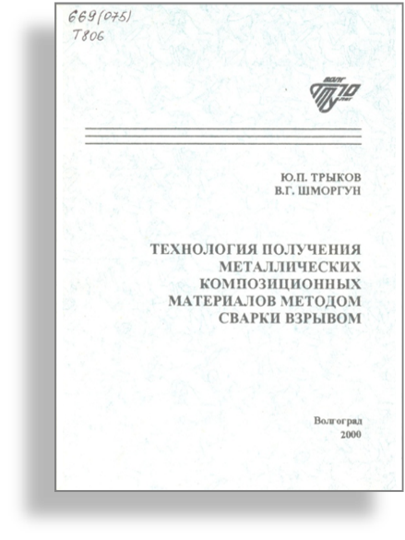
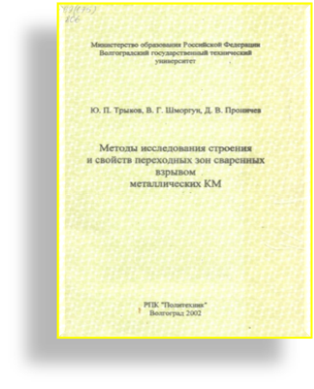
Трыков, Ю. П. Технология получения металлических композиционных материалов методом сварки взрывом : учеб. пособие / Ю. П. Трыков, В. Г. Шморгун ; ВолгГТУ. - Волгоград : РПК "Политехник", 2000. - 58 с.
В учебном пособии представлены основные теоретические представления о процессе сварки металлов взрывом, технологические приемы, используемые для получения биметаллических и многослойных заготовок, методики расчета режимов. Даны основные рекомендации по организации участков для сварки.
Предназначено для студентов специальности 12.10 при изучении курса «Технология получения металлических композиционных материалов».
Трыков, Ю. П. Методы исследования строения и свойств переходных зон сваренных взрывом металлических КМ : учеб. пособие / Ю. П. Трыков, В. Г. Шморгун, Д. В. Проничев ; ВолгГТУ. - Волгоград : РПК "Политехник", 2002. - 106 с.
В учебном пособии описаны основные виды металлических композиций, получаемых сваркой взрывом, классифицированы характерные для этого вида материалов внутренние дефекты и методы изучения свойств и структуры.

Slide 14
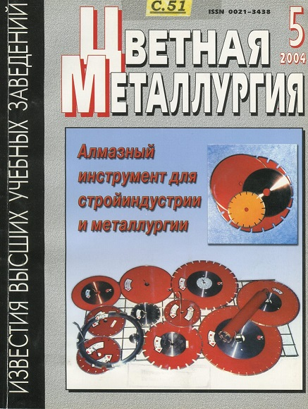
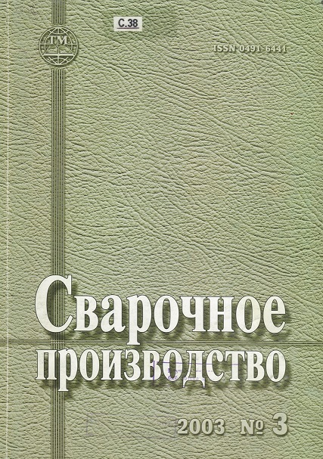
ПУБЛИКАЦИИ УЧЁНОГО В ЖУРНАЛАХ
Свойства слоистых интерметаллидных композитов системы Cu-Al, полученных по комплексной технологии / Ю.П. Трыков, В.Г. Шморгун, О.В. Слаутин, С.А. Абраменко // Известия вузов. Цветная металлургия. - 2004. - №5. - C. 51-55.
Технология сварки взрывом магниево-алюминиевых композиционных соединений / Ю.П. Трыков, В.Г. Шморгун, В.Д. Рогозин, Ю.Г. Долгий // Сварочное производство. - 2003. - № 3. - C. 38-41.,

Slide 15
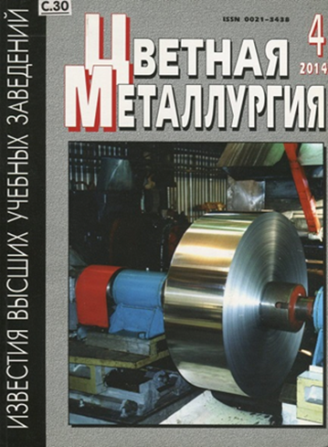
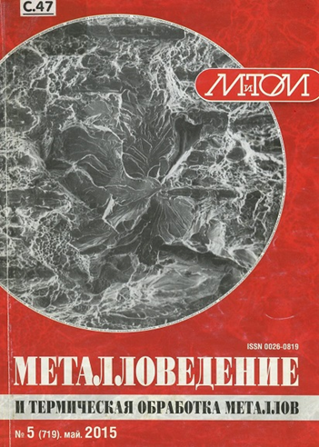
Моделирование процесса глубокой вытяжки трубчатых переходников из слоистых титаноалюминиевых пластин / Л.М. Гуревич, В.М. Волчков, Ю.П. Трыков, О.С. Киселев // Известия вузов. Цветная металлургия. - 2014. - № 4. - C. 30-35.
Влияние термической обработки на механические свойства и фазовый состав магниево-алюминиевого композита, полученного сваркой взрывом / В.Н. Арисова, Ю.П. Трыков, О.В. Слаутин, И.А. Пономарева, А.Е. Кондаков // Металловедение и термическая обработка металлов. - 2015. - № 5. - C. 47-50.

